Slide 1

2026 夏日音乐节 · 年度手册
让甜炸的夏天到来。
7.18 — 7.24
椰岛大草原 · CocoBay
BOOK NOW →
Notes:
欢迎来到 SUGAR RUSH 2026 夏日音乐节年度手册。这不只是一份排期，更像一封写给夏天的情书。接下来七天，我们会在椰岛大草原把全世界的甜，一次性给你。

Slide 2

CH · 01
WHAT.
当全世界都在变热，我们决定，让它变甜。
02 / 14 · SUGAR RUSH
Notes:
先说说 SUGAR RUSH 到底是什么。当全世界都在变热，我们决定，让它变甜。这是一场为期七天的音乐狂欢，更是一种态度——把夏天最好的部分，浓缩成一杯滚烫的糖浆。

Slide 3
BY THE NUMBERS
SUGAR RUSH 2026 · KEY FACTS
DAYS
STAGES
ARTISTS
FANS
7
5
80
50K
连续狂欢 / NON-STOP
主题舞台 / THEMED
组艺人 / ACTS
预期观众 / EXPECTED
≈ 12 HOURS OF MUSIC EVERY DAY
12
从下午 4 点到次日凌晨 4 点，连续 12 个小时不间断
HOURS
5 个舞台轮番接力 · 同时段最多 3 个演出 · 跨场地步行最远 600 米
数据基于 2026 排期预测 · Source: SUGAR RUSH 组委会
03 / 14
Notes:
来看几个关键数字。七天连续狂欢，五个主题舞台，八十组艺人轮番接力，预计五万名观众。最重要的是，每天从下午四点到次日凌晨四点，整整十二个小时不间断的音乐。五个舞台同时进行，跨场地步行最远也只要六百米。

Slide 4
WHAT WE STAND FOR
三大理念 · THREE PRINCIPLES
01
02
03
FREE
FUN
FOREVER YOUNG
不设鄙视链
玩到极致
舞池里没有年纪
所有风格都是好风格
留下最甜的回忆
18 岁也好，80 岁也罢
摇滚乐迷可以爱嘻哈
10 件巨型互动艺术装置
银发族专属休息岛
阵营自由切换，从不审判
50+ 摊位市集与限定周边
12 岁以下家庭票同价
音乐之外的事情，先放下
把孩子内心还给你 7 天
心跳的频率才是入场券
SUGAR RUSH 价值观 · 自 2018 年沿用至今
04 / 14
Notes:
支撑这一切的是三个简单的理念。第一，FREE。我们不设鄙视链，所有风格都是好风格，摇滚乐迷可以爱嘻哈，阵营自由切换。第二，FUN。玩到极致，留下最甜的回忆。第三，FOREVER YOUNG。十八岁也好，八十岁也罢，舞池里没有年纪，心跳的频率才是入场券。

Slide 5

CH · 02
WHO.
80 组艺人 · 5 个风格阵营 · 1 张你忘不掉的脸
ROCK · 25
ELECTRO · 30
FOLK · 15
HIPHOP · 10
MEET THE LINEUP →
摇滚 25 组
电子 30 组
民谣 15 组
嘻哈 10 组
05 / 14 · SUGAR RUSH
Notes:
接下来我们要见见这场狂欢的主角。八十组艺人，五个风格阵营，但今晚，只需要找到那一张你忘不掉的脸。

Slide 6
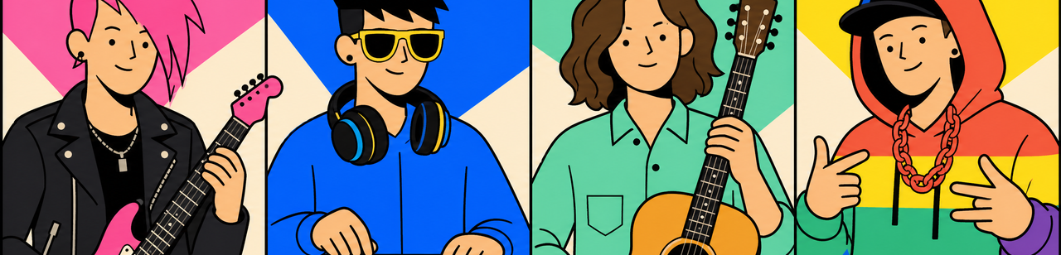
THE HEADLINERS
2026 四组头牌艺人 · BOOM, BOOM, BOOM, BOOM.
01
02
03
04
CHERRY BOMB
NEON CLOUD
MINT FOLK
YELLOW HUSTLE
ROCK · 摇滚主唱
ELECTRO · 电子 DJ
FOLK · 民谣吉他手
HIPHOP · 嘻哈 rapper
代表作: "Pink Static"
代表作: "3AM Mirror"
代表作: "Slow Lemon"
代表作: "Sugar High"
3 张白金专辑 · 巡演 60 城
柏林 Berghain 常驻 · DJ Mag 30
Spotify 月听众 480 万
XXL Freshman 2025 · 双白金
阵容截至 2026-04-30 · 实际演出以现场为准
06 / 14
Notes:
四组头牌艺人，来自完全不同的世界。粉发的 CHERRY BOMB，摇滚主唱，代表作 Pink Static。金色墨镜的 NEON CLOUD，电子 DJ，柏林 Berghain 常驻。薄荷绿衬衫的 MINT FOLK，民谣吉他手，Spotify 月听众四百八十万。鲜黄连帽的 YELLOW HUSTLE，嘻哈 rapper，XXL Freshman 2025。四种声音，四种性格，缺一不可。

Slide 7
FOUR FLAVORS, ONE FESTIVAL
四大风格阵营 · TASTE YOUR OWN
ROCK · 摇滚
25 组艺人
ELECTRO · 电子
30 组艺人
关键词: 噪音 · 燃 · 释放
关键词: 律动 · 深夜 · 迷幻
舞台: CHERRY STAGE · 容量 5000
舞台: NEON GRID · 容量 5000
主场日: Day 2 · 7.19 整夜不停
主场日: Day 3 · 7.20 通宵 12h
头牌: CHERRY BOMB + 24 组独立乐队
头牌: NEON CLOUD + 29 组国际 DJ
FOLK · 民谣
15 组艺人
HIPHOP · 嘻哈
10 组艺人
关键词: 故事 · 慢 · 温度
关键词: 街头 · 节拍 · 态度
舞台: MINT GROVE · 容量 3000
舞台: YELLOW BLOCK · 容量 7000
主场日: Day 4 · 7.21 黄昏专场
主场日: Day 5 · 7.22 午夜炸场
头牌: MINT FOLK + 14 组创作人
头牌: YELLOW HUSTLE + 9 组 rapper
第五阵营 CROSSOVER · 见 Day 6 · 7.23 跨界之夜
07 / 14
Notes:
把这八十组艺人按风格归位，刚好是四大阵营。摇滚二十五组，主场日七月十九号，整夜不停。电子三十组，七月二十号通宵十二小时。民谣十五组，七月二十一号的黄昏专场。嘻哈十组，七月二十二号的午夜炸场。还有一个隐藏阵营叫 CROSSOVER，我们留到后面揭晓。

Slide 8
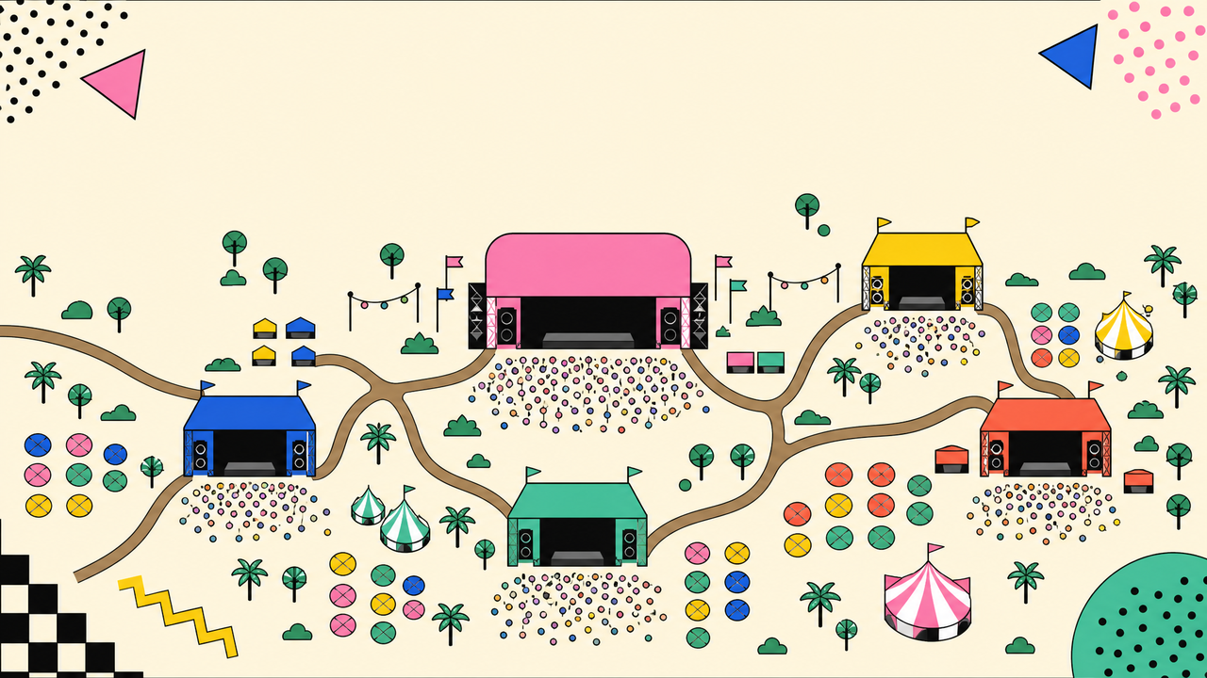
CH · 03
WHERE.
椰岛大草原 · 一座为夏天造的城市
VENUE · 场地
AREA · 占地
WHEN · 日期
ACCESS · 交通
椰岛大草原 · CocoBay
120 公顷 · 5 大舞台环抱
2026.7.18 — 7.24 · 7 天
机场 30 km · 高铁 15 min
7.18
7.24
08 / 14 · SUGAR RUSH
Notes:
现在说说去哪里、什么时候。椰岛大草原，一座为夏天造的城市，一百二十公顷的开阔地，五大舞台环抱中央草坪。从最近的机场开车三十公里，高铁站接驳只要十五分钟。七月十八号到二十四号，整整七天，一直甜到最后一分钟。

Slide 9
5 STAGES, ONE WORLD
中央 SUGAR DOME · 四个分舞台辐射
CHERRY STAGE · 摇滚
NEON GRID · 电子
5,000
5,000
观众容量 · 西北区
观众容量 · 东北区
Day 2 主场 · 全程户外
Day 3 主场 · 半室内棚
SUGAR
DOME
主舞台 · 30000
MINT GROVE · 民谣
YELLOW BLOCK · 嘻哈
3,000
7,000
观众容量 · 西南区
观众容量 · 东南区
Day 4 主场 · 椰林环抱
Day 5 主场 · 街区氛围
5 个舞台跨场地步行最远 600m · 30s shuttle 接驳
09 / 14
Notes:
五个舞台各有性格。中央 SUGAR DOME 是主舞台，容量三万，承担开闭幕和跨界之夜。粉色 CHERRY STAGE 给摇滚，蓝色 NEON GRID 留给电子，绿色 MINT GROVE 是民谣的低语，黄色 YELLOW BLOCK 是嘻哈的街区。每两个舞台之间步行不超过六百米，三十秒的接驳车随叫随到。

Slide 10
SEVEN DAYS OF SUGAR
12 HR / DAY · 7 DAYS
7.18 — 7.24 · 一周完整日程
7.18
7.20
7.22
7.24 · FINALE
OPENING
ELECTRO
HIPHOP
CLOSING
开幕之夜
电子之夜
嘻哈午夜
闭幕大狂欢
CHERRY BOMB 开场
通宵 12h · NEON GRID
10 组 · YELLOW BLOCK
SUGAR DOME · 烟花
1
2
3
4
5
6
ROCK DAY
FOLK
CROSSOVER
摇滚日
民谣午后
跨界之夜
25 组 · CHERRY STAGE
15 组 · MINT GROVE
4 大头牌同台
7.19
7.21
7.23
SAT
SUN
MON
TUE
WED
THU
FRI
DAILY SCHEDULE
DOWNLOAD APP →
每天 16:00 入场 · 17:00 开演 · 次日 04:00 结束 · 5 个舞台同时进行
具体演出时间以 APP 内日程为准
10 / 14
Notes:
七天日程一张图看完。Day 1 七月十八开幕之夜，由 CHERRY BOMB 点燃。Day 2 摇滚日，Day 3 电子之夜通宵十二小时，Day 4 民谣午后，Day 5 嘻哈午夜。Day 6 七月二十三是跨界之夜，四组头牌同台。Day 7 七月二十四是闭幕大狂欢，SUGAR DOME 之上烟花漫天。每天下午四点入场，五点开演，次日凌晨四点结束。

Slide 11
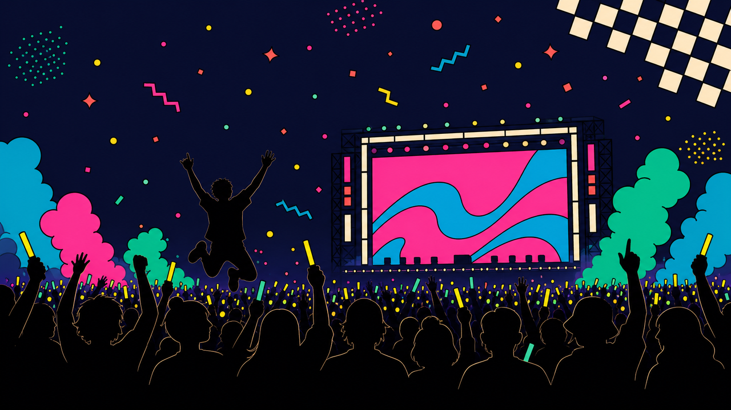
CH · 04
VIBES.
音乐之外，还有 十种甜 的方式
MARKET
ART INSTALL
FOOD & FUN
50+ 摊位 · 限定周边
10 件巨型装置 · AR 互动
40+ 餐车 · 篝火 · 工坊
11 / 14 · SUGAR RUSH
Notes:
但 SUGAR RUSH 从来不只是音乐。在七天里，我们准备了至少十种让你感到甜的方式。它们就发生在舞台之外，发生在每一次抬头、每一次拐弯。

Slide 12


BEYOND THE MUSIC
音乐之外的两大主线 · TWO TRACKS
MARKET · 周边市集
ART INSTALL · 互动装置
MOST POPULAR
50+
10
独立摊位
巨型装置
来自 12 个城市的设计师
每件都能拍照打卡
SUGAR RUSH 官方限定周边
10 件巨型几何充气雕塑
独立设计师手作集市
AR 互动 · 扫码触发动画
本地小吃 40+ 餐车
彩绘工坊 · 夜光涂鸦墙
营业时间 16:00 — 02:00
入夜后变身霓虹艺术园
市集与装置均含在通票内 · 无需额外票
12 / 14
Notes:
两大主线让你停不下来。MARKET 这边，五十多个独立摊位，来自十二个城市的设计师，把限定周边、手作、本地小吃全部摆开。ART INSTALL 那边，十件巨型几何充气雕塑站在草坪上，扫码就能触发 AR 互动，入夜后整片园区变身霓虹艺术园。市集与装置都包含在通票之内，不用额外掏钱。

Slide 13
GET YOUR TICKET
三档票务 · 立即开售
RECOMMENDED
EARLY BIRD
REGULAR
VIP PASS
限量 5000 张
日常档 · 主力推荐
限量 500 张
限量 30000 张
¥499
¥799
¥1999
SOLD OUT
✓ 7 天全程通票
✓ 7 天通票
✓ 7 天通票 · 全部 5 个舞台
✓ VIP 专区 + 包厢
✓ 入场不限场
✓ 含 1 杯指定饮品
✓ 头牌艺人会面
— VIP 专区
✓ 免费寄存 + 接驳车
✓ 周边礼包 + 限定徽章
— 艺人会面
— VIP 专区
CONTACT US →
BUY NOW →
SPONSORED BY · 鸣谢
COCOFRESH
NEONIX
SUGAR LAB
RIPPLE TV
PINK MOON
DAYBREAK
官方饮品 · 灯光 · 周边制造 · 媒体 · 美妆 · 接驳出行
购票通道 · sugarrush.fest · 限购 4 张 / 实名
13 / 14
Notes:
最后一件正事，票务。早鸟票四百九十九元已经售罄，谢谢你们让我们提前回本。日常档 REGULAR 七百九十九元是主力推荐，含七天通票、一杯指定饮品、免费寄存和接驳。如果你想要更深度的体验，VIP 七天通票一千九百九十九元，限量五百张，包含 VIP 专区、头牌艺人会面和周边礼包。感谢六家品牌赞助商一路相伴。

Slide 14

SUGAR RUSH · 2026
GET YOUR TICKET
7.18 — 7.24
sugarrush.fest
谢谢每一个 让夏天变甜 的人
© SUGAR RUSH 2026 · Made with sugar in 椰岛大草原
14 / 14 · FIN.
Notes:
七天之后，舞台会变空，彩屑会被风吹散，但夏天会留下来。我们在椰岛大草原等你，七月十八号到二十四号。谢谢每一个让夏天变甜的人，下个夏天，照旧。

